Slide 1



Bradesco
Dental
SPG
03 a
199 vidas

Slide 2
Os 5 benefícios corporativos que são prioridade em 2025
Levantamento da Consultoria Robert Half
Bonus (anual, trimestral, mensal)
Plano de saúde
Vale alimentação / refeição
Previdência Privada
Plano odontológico
Fonte: Linkedin

Slide 3



Principais Coberturas
Consultas, limpeza, raio-x, próteses unitárias, restauração em resina, tratamento e retratamento de canal, cirurgias em consultório.
Padrão Doc
211 PROCEDIMENTOS
(Rol + 26 Extras)
Extra ROL
Documentação ortodôntica completa; Enxerto conjuntivo subepitelial; Clareamento de dente desvitalizado; Panorâmica Especial para ATM; Telerradiografia...
03 a
199 vidas

Slide 4
Padrão
Doc
3 a 29 vidas
30 a 99 vidas
100 a 199 vidas
R$27,42
R$24,19
R$18,15
Compulsório
R$41,60
R$33,69
R$29,40
Opcional

Slide 5
Padrão
Doc
3 a 29 vidas
30 a 99 vidas
100 a 199 vidas
R$21,90
R$16,50
Compulsório
R$24,93
R$32,89
Microempreendedor Individual – MEI
natureza jurídica 213-5 ou matrícula CAEPF
Padrão Doc Mei
R$37,82
R$30,63
R$26,73
Opcional

Slide 6
Padrão Doc
White
Principais Coberturas
As mesmas do Padrão Doc mais
Clareamento em gel e Placa de bruxismo
214 PROCEDIMENTOS
(Rol + 36 Extras)
03 a
199 vidas

Slide 7
Padrão
Doc
3 a 29 vidas
30 a 99 vidas
100 a 199 vidas
R$47,42
R$44,19
R$38,15
Compulsório
R$61,60
R$53,69
R$49,40
Opcional

Slide 8
Padrão
Doc
3 a 29 vidas
30 a 99 vidas
100 a 199 vidas
R$55,60
R$47,42
R$44,19
R$38,15
Compulsório
Microempreendedor Individual – MEI
Padrão Doc White
MEI
R$61,60
R$53,69
R$49,40
Opcional

Slide 9
Premium Top
Principais Coberturas
As mesmas do Padrão Doc
mais eventos de
Próteses e Ortodontia
300 PROCEDIMENTOS
(Rol + 118 Extras)
03 a
199 vidas

Slide 10
Premium
Top
3 a 29 vidas
30 a 99 vidas
100 a 199 vidas
R$110,44
R$107,25
R$79,90
Compulsório
3x
R$ 154,77
R$ 115,31
3x
4x
4x
R$ 220,02
R$ 163,93
R$159,67
R$155,06
R$115,52
Opcional
R$ 234,50
R$ 174,71
3x
3x
R$ 248,38
4x
R$ 333,38
4x

Slide 11

Premium
Top
3 a 29 vidas
30 a 99 vidas
TEMOS UM
PRODUTO COMPLETO POR UM
ÚNICO VALOR
100 a 199 vidas
R$110,44
R$107,25
R$79,90
Compulsório
3x
R$ 154,77
R$ 115,31
3x
4x
4x
R$ 200,02
R$ 163,93
R$159,67
R$155,06
R$115,52
Opcional
R$ 234,50
R$ 174,71
3x
3x
R$ 248,38
4x
R$ 303,07
4x

Slide 12
Premium Top Mais
Principais Coberturas
As mesmas do Padrão Doc e Premium Top
mais eventos de
Clareamento em gel
Tomografia computadorizada
Múltiplo 5X reembolso
303 PROCEDIMENTOS
(Rol + 120 Extras)
03 a
199 vidas

Slide 13
Premium
Top Mais
100 a 199 vidas
Compulsório
R$317,17
Opcional
R$426,23

Slide 14




Características
Gerais
TITULARES
Sócios e diretores;
Funcionários;
Estagiários;
Menor Aprendiz;
Contratado;
Adm. PJ contratante
DEPENDENTES
      Cônjuge (qualquer idade);
      Filhos até 29 anos;
!
AGREGADOS (Padrão Doc)
      Pai, mãe, avós, bisavós, netos, bisnetos, irmãos, tios, sobrinhos, sogros, nora, genro, cunhados e filhos.

Slide 15



\
Características
Gerais
CARÊNCIA
ZERO
*Exceto MEI
180 dias: Próteses e Doc. Ortodôntica
90 dias: Demais de procedimentos
FORMAS DE PAGAMENTO
!
Boleto
Débito automático: conta PJ

Slide 16


Diferenciais
MENOS
BUROCRÁTICO
DOCUMENTAÇÃO SIMPLES
CREDIBILIDADE
MARCA RECONHECIDA
PORTE SEGURADORA
CROSS SELLING
MUITAS
OPORTUNIDADES:
ACEITAMOS VÁRIOS TIPOS
DE EMPRESAS
POSSIBILIDADE DE CONJUGAR
COM O SAÚDE

Slide 17


Diferenciais
SE
SOMENTE
SPG
LÍDER
DE MERCADO
MAIOR REDE:
+25.000 CREDENCIADOS
ATUAÇÃO NACIONAL
SERVIÇOS
DENTISTA ONLINE
DESCONTO EM FARMÁCIAS
CLUBE DE VANTAGENS
PORTE SEGURADORA
CROSS SELLING
POSSIBILIDADE DE CONJUGAR
COM O SAÚDE

Slide 18
Diferenciais
SE
SOMENTE
SPG
LIVRE ESCOLHA:
POSSIBILIDADE
DE REEMBOLSO
MUITAS
OPORTUNIDADES:
ACEITAMOS VÁRIOS TIPOS DE EMPRESAS
MENOS
BUROCRÁTICO
DOCUMENTAÇÃO SIMPLES
APP
PRATICIDADE

Slide 19



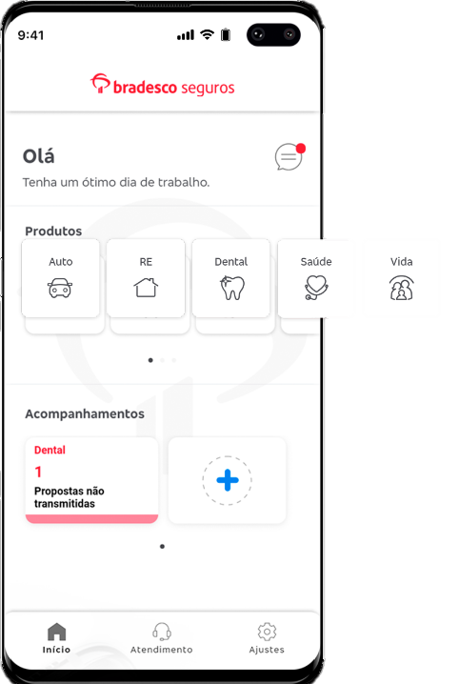
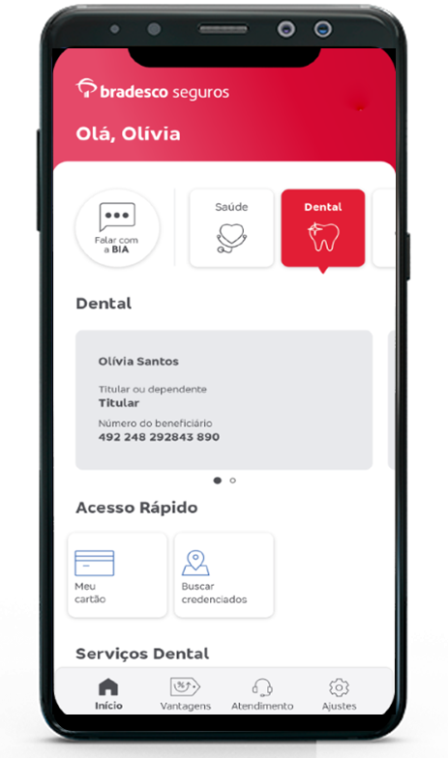
Diferenciais
SE
SOMENTE
SPG
Bradesco Seguros
Corretor
Bradesco Seguros
Cotações
Download da CCB
Parcelas em atraso
Condições gerais
Carteirinha virtual
Rede credenciada
Reembolso
Dentista online
Prontuário Virtual

Slide 20
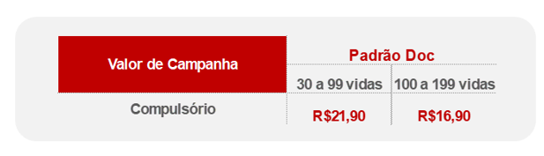

CAMPANHA
SPG
MEI ou CAEPF
REDUÇÃO DE CARÊNCIA
30d clínica geral (exceto cirurgia e endo)
DESCONTO
PADRÃO DOC - compulsório
FEVEREIRO

Slide 21
CAMPANHA
SPG
DESCONTO
PADRÃO DOC - compulsório
Segmentação
Valor (R$)
Valor na Campanha
3 a 29
27,42
Mensal
30 a 99
24,19
21,90
100 a 199
18,15
16,90
Junho
BONIFICAÇÃO!
R$ 37,00 POR VIDA*
*Mínimo de trinta vidas no mês.

Slide 22
CAMPANHA
SPG
DESCONTO
PADRÃO DOC - compulsório
Segmentação
Valor (R$)
Valor na Campanha
3 a 29
27,42
Mensal
Agosto
30 a 99
24,19
21,90
100 a 199
18,15
16,90

Slide 23
CAMPANHA
SPG
DESCONTO
PADRÃO DOC - compulsório
Valor na Campanha
Segmentação
Valor (R$)
3 a 29
27,42
Mensal
30 a 99
24,19
21,90
100 a 199
18,15
16,90
MÊS DO CLIENTE

Slide 24
#boasvendas

Slide 25


Bradesco
Dental
PF

Slide 26


Principais Coberturas
Consultas, limpeza, raio-x, próteses unitárias, restauração em resina, tratamento e retratamento de canal, cirurgias em consultório.
Todas as idades
IDEAL DOC
210 PROCEDIMENTOS
(Rol + 31Extras)
Extra ROL
Documentação ortodôntica completa; Enxerto conjuntivo subepitelial; Clareamento de dente desvitalizado; Panorâmica Especial para ATM; Telerradiografia...

Slide 27
C
U
S
T
O
D
O
P
L
A
N
O
$
IDEAL
Mensal
R$54,99
PARTICULAR
R$ 100,60 – Consulta
R$ 105,20 – Limpeza
R$ 67,26 – Radiografia panorâmica
R$ 17,66 – Radiografia periapical
R$ 800,00 – Extração de dois sisos
R$ 201,20 – Restauração resina 2 faces
R$ 700,00 – Canal 3 raízes
-----------------------------------------------------------
R$ 1939,72
Anual
R$549,90
Desconto em duas parcelas

Slide 28
Sorteios para o cliente e para o corretor!
R$ 10.000,00
Titular
$
IDEAL =
1 NÚMERO
DA SORTE
R$ 5.000,00
Corretor
SORTEIOS MENSAIS PELA LOTERIA FEDERAL. NECESSÁRIO QUE O PLANO ESTEJA ATIVO E ADIMPLENTE.

Slide 29
Fit
As mesmas do IDEAL mais Clareamento em gel
MULT
Orto
As mesmas do IDEAL mais eventos de Ortodontia
Fit
Orto
Estética
As mesmas do IDEAL mais eventos de Ortodontia e Clareamento em gel
Estética
Pró
Pró
As mesmas do IDEAL mais alguns eventos de Próteses (total e parcial)

Slide 30
C
U
S
T
O
D
O
P
L
A
N
O
$
MULT
Orto
MULT
Estética
MULT
Fit
MULT
Pró
Mensal
R$89,90
Mensal
R$139,90
Mensal
R$159,90
Mensal
R$99,90
Anual
R$899,00
Anual
R$1.399,00
Anual
R$1.599,00
Anual
R$999,00
Desconto em
duas parcelas
Desconto em
duas parcelas
Desconto em
duas parcelas
Desconto em
duas parcelas

Slide 31
$
FIT =
1 NÚMERO
DA SORTE
R$ 10.000,00
Titular
R$ 5.000,00
Corretor
ORTO =
1 NÚMERO
DA SORTE
R$ 20.000,00
Titular
R$ 10.000,00
Corretor
ESTÉTICA =
2 NÚMEROS
DA SORTE
R$ 20.000,00
Titular
R$ 10.000,00
Corretor
SORTEIOS MENSAIS PELA LOTERIA FEDERAL. NECESSÁRIO QUE O PLANO ESTEJA ATIVO E ADIMPLENTE.

Slide 32


Atende 100%
das necessidades infantis
Infantil
Consultas, prevenção, flúor, selante, extração de dente, tratamento de canal, atendimento infantil especializado, raio-x e próteses unitária.
JÚNIOR
0 a 17 anos
183/184 PROCEDIMENTOS
(Rol + 14 Extras)

Slide 33
C
U
S
T
O
D
O
P
L
A
N
O
$
Mensal
R$27,99
JÚNIOR
0 a 17 anos
Anual
R$279,90
Desconto em duas parcelas

Slide 34

MELHOR CUSTO BENEFÍCIO DO MERCADO, E FAIXA ETÁRIA ESTENDIDA
C
U
S
T
O
D
O
P
L
A
N
O
$
Mensal
R$27,99
JÚNIOR
0 a 17 anos
Anual
R$279,90
Desconto em duas parcelas

Slide 35

Características
Gerais
Relação Titular Pagante com
Titular Beneficiário: 1º grau.
Dependentes: cônjuges e filhos.
Vigência 12 meses
com renovação automática
Carência:
Mensal
24h – urgência e emergência
180d – próteses e ortodontia
90d – demais procedimentos
Anual
24h – urgência e emergência
90d – próteses e ortodontia
60d – demais procedimentos
!

Slide 36


Características
Gerais
Formas de pagamento
1ª boleto e demais parcelas
em débito automático
1ª boleto e demais parcelas
em cartão de crédito
Cartão de crédito
desde a primeira parcela.
!
Débito automático:
Bradesco, Itaú, Santander e Banco do Brasil
Cartão de Crédito
Principais Bandeiras

Slide 37
Diferenciais
LÍDER
DE MERCADO
MAIOR REDE:
+27.000 CREDENCIADOS
ATUAÇÃO NACIONAL
SERVIÇOS
DE CONSULTORIA, AUDITORIA CLÍNICA,
DESCONTO EM FARMÁCIAS
LIVRE ESCOLHA:
POSSIBILIDADE
DE REEMBOLSO
DESCONTO
DE DUAS PARCELAS
NO ANUAL
FACILIDADE
NA IMPLANTAÇÃO (APP)

Slide 38

Diferenciais
Bradesco Seguros
Corretor
Bradesco Seguros
Digitação e acompanhamento das propostas
Aceite Digital
Tag (Link)
Carteirinha virtual
Carteirinha virtual
Rede credenciada
Reembolso
Dentista online
Prontuário Virtual
Pagamentos

Slide 39
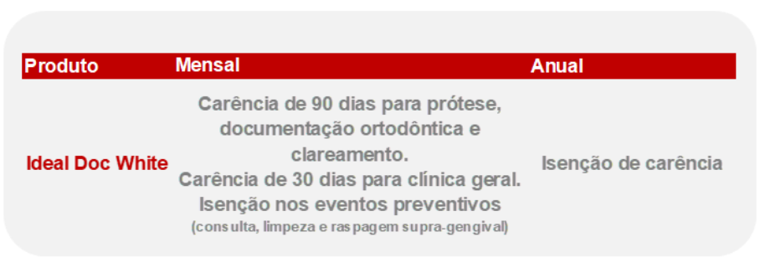
CAMPANHA
Bradesco Dental PF
Setembro

Slide 40
#boasvendas

Slide 41
CAMPANHA
SPG
DESCONTO
PADRÃO DOC - compulsório
Segmentação
Valor (R$)
Valor na Campanha
3 a 29
27,42
Mensal
30 a 99
24,19
21,90
100 a 199
18,15
16,90
MÊS DO CLIENTE
50% de desconto na segunda fatura
BONIFICAÇÃO!
R$ 37,00
POR VIDA*
*Mínimo de trinta vidas no mês.

